Slide 1
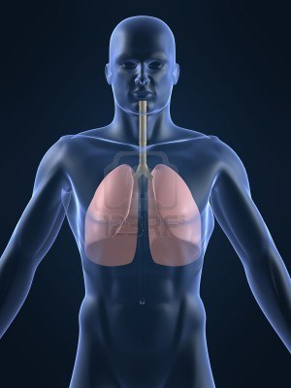
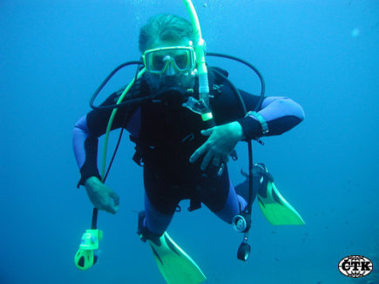
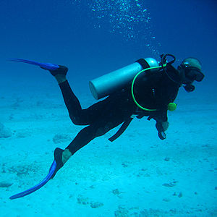
95.1 Dýchací soustava
Elektronická učebnice - I. stupeň Základní škola Děčín VI, Na Stráni 879/2 – příspěvková organizace Svět kolem nás
Autor: Mgr. Pavlína Sirová
Notes:
Víte, kdo způsobuje angínu, chřipku, nebo neštovice?

Slide 2
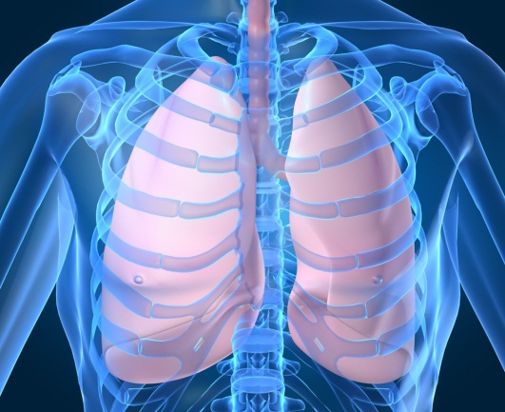
95.2 Co už víš?
Elektronická učebnice - I. stupeň Základní škola Děčín VI, Na Stráni 879/2 – příspěvková organizace Svět kolem nás
Plíce umožňují dýchání.
Plíce patří mezi vnitřní ústrojí člověka.

Slide 3
95.3 Jaké si řekneme nové termíny a názvy?
Elektronická učebnice - I. stupeň Základní škola Děčín VI, Na Stráni 879/2 – příspěvková organizace Svět klem nás
DÝCHACÍ SOUSTAVA - zabezpečuje přísun kyslíku do krve a odvádí z těla oxid uhličitý
DÝCHACÍ ÚSTROJÍ - dutina nosní, dutina ústní, nosohltan, hrtan, průdušnice, průduška, plíce
PLÍCE - hlavní orgán dýchacího ústrojí
PLICNÍ SKLÍPKY - nachází se na konci každé průdušinky
plicní sklípky
dýchací ústrojí
http://www.youtube.com/watch?v=XZnxgwcKwqs
http://www.jaksetodela.cz/video/836/dychani-pri-behu-jak-spravne-dychat-pri-behu

Slide 4
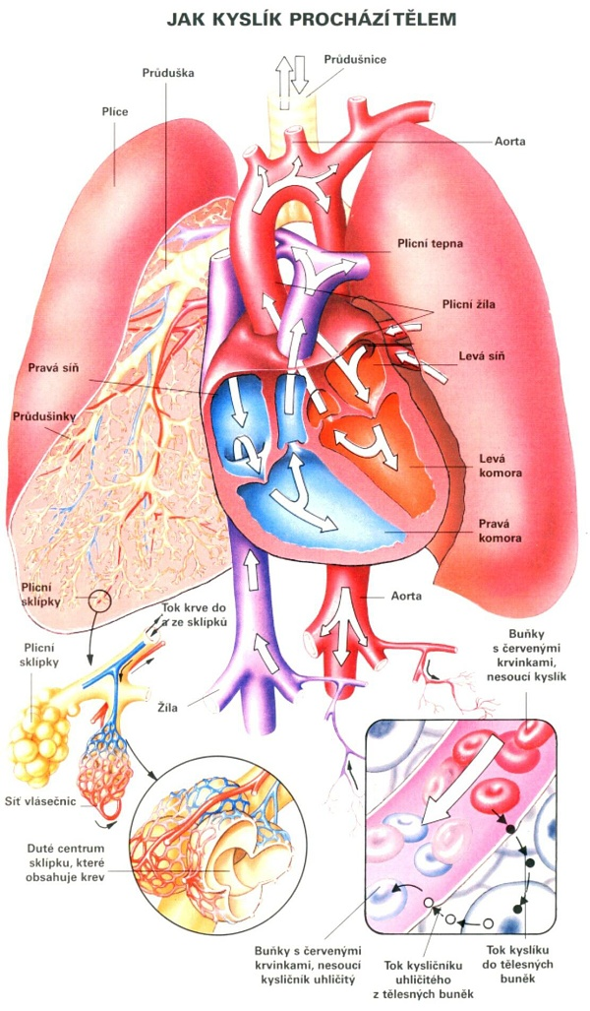
95.4 Co si řekneme nového?
Elektronická učebnice - I. stupeň Základní škola Děčín VI, Na Stráni 879/2 – příspěvková organizace Svět kolem nás
Dýchací soustava zabezpečuje přísun kyslíku do krve a odvádí z těla oxid uhličitý.
Po nadechnutí vzduch proudí nosem nebo ústní dutinou do hrtanu, odtud pak do průdušnice, která se v plicích větví na průdušky, a ty pak dále na průdušinky.
Plíce jsou hlavním orgánem dýchacího ústrojí. Je to párový orgán, který je uložen v hrudníku.
Průdušinky jsou protkané velkým množstvím vlásečnic, pomocí nichž se kyslík dostává do krve.
Na konci každé průdušinky je chomáč drobných „balónků“, tzv. plicní sklípky. Právě zde probíhá výměna plynů mezi vzduchem a krví.
Dýchání je pro život nezbytné, spočívá v nepřetržitém opakování vdechu a výdechu. Je proto třeba dbát na hygienu dýchacích cest, vyhýbat se pobytu v zakouřených a nevětraných místnostech a naopak se snažit o častý pobyt na čerstvém vzduchu.

Slide 5
95.5 Procvičení a příklady
Elektronická učebnice - I. stupeň Základní škola Děčín VI, Na Stráni 879/2 – příspěvková organizace Svět kolem nás
3. K obrázku přiřaď správné názvy dýchacího ústrojí.
1. Jak přijímáme do těla vzduch?
2. Jaké znáte nemoci dýchacího ústrojí? Povídejte si, jak se během nich cítíte.
průdušnice
průdušky
průdušinky
pravá plíce
levá plíce

Slide 6
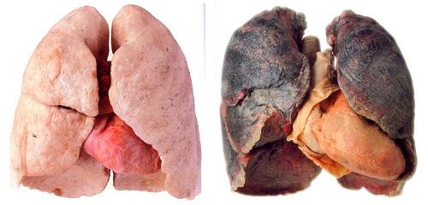
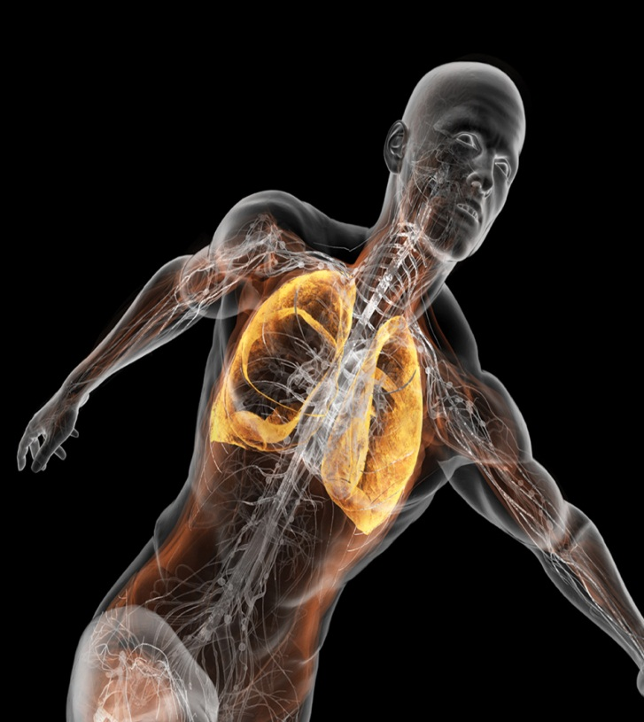
95.6 Něco navíc pro šikovné
Elektronická učebnice - I. stupeň Základní škola Děčín VI, Na Stráni 879/2 – příspěvková organizace Svět kolem nás
Plíce nekuřáka a kuřáka
Zajímavé údaje
Plíce mají přes 700 milionů plicních sklípků. Pokud bychom je rozložili všechny vedle sebe, pokryli bychom jimi půlku fotbalového hřiště.
V klidu nebo ve spánku se nadechujeme jednou
za tři až čtyři vteřiny.
Po námaze dýcháme rychlostí až jeden vdech za
vteřinu.
Při hlubokém vdechu proudí do plic 2 až 3 litry
vzduchu.
Objem vdechovaného a vydechovaného vzduchu v klidu nedosahuje ani 10 litrů za minutu, zatímco při usilovném dýchání se v plicích vymění až 150 litrů vzduchu.
Bez ohledu na způsob dýchání zůstává v plicích 0,5 litru vzduchu.
Zadržujeme-li dech, není to nedostatek kyslíku, ale oxid uhličitý rozpuštěný v krvi, který způsobí, že se nakonec prudce nadechneme.

Slide 7
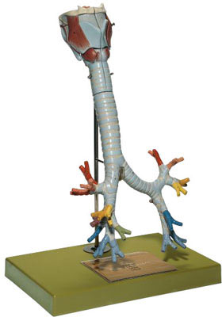
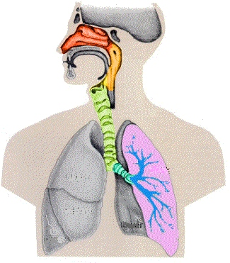
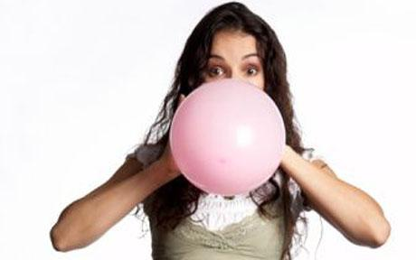
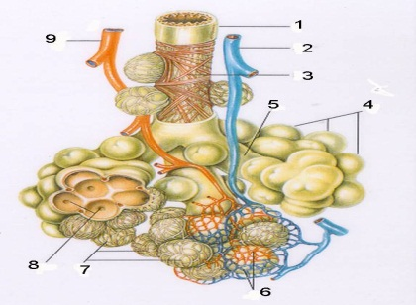
95.7 CLIL
Elektronická učebnice - I. stupeň Základní škola Děčín VI, Na Stráni 879/2 – příspěvková organizace Svět kolem nás
bronchi
breathing
alveoli
dýchání, plíce, průdušky, plicní sklípky, dýchací ústrojí
respiratory tract
lungs

Slide 8
95.8 Test znalostí
Elektronická učebnice - I. stupeň Základní škola Děčín VI, Na Stráni 879/2 – příspěvková organizace Svět kolem nás
Dýchací ústrojí tvoří: a/ ledviny, žlučník, nadledvinky b/ plíce, průdušky, průdušinky c/ mozek, mícha, neurony d/ potápěčská výstroj | 3. Dýcháním získáváme pro své tělo: a/ spánek b/ život c/ kyslík d/ krev
Hlavním orgánem dýchací soustavy jsou: a/ mozek b/ ledviny c/ plíce d/ průdušky | 4. Vydechujeme: a/ oxid uhličitý b/ kyslík c/ plyny d/ vodu
Správné odpovědi:
b
c
c
a
Test na známku

Slide 9
Elektronická učebnice - I. stupeň Základní škola Děčín VI, Na Stráni 879/2 – příspěvková organizace Svět kolem nás
95.9 Použité zdroje, citace
http://us.123rf.com/400wm/400/400/eraxion/eraxion0612/eraxion061200326/660289-d-chac--soustava.jpg
http://i3.cn.cz/14/1187949558_potapec.jpg
http://nd03.jxs.cz/562/832/02416ab2fd_66297905_o2.jpg
http://vyuka.zsjarose.cz/data/swic/lessons/665.jpg
http://www.adaraclinic.ca/sites/default/files/healthy-lungs.jpg
http://files.strankaprotikoureni.webnode.cz/200000028-ecac0eda84/plice.JPG
http://archive.mensjournal.com/wp-content/uploads/breathing.jpg
http://www.helago-cz.cz/public/content-images/cz/product/17759.jpg
http://www.cardiologiapertutti.org/Immagini/Polmoni%20-%20Bronchi%20e%20alveoli.jpg
http://i.telegraph.co.uk/multimedia/archive/01449/breathing_1449644c.jpg
http://www.sciencequiz.net/jcscience/jcbiology/gapfilling/images/respiratory.jpg
Otázky a odpovědi, Lidské tělo- Steve Parker, nakladatelství Fragment, 2005
1000 zajímavostí, Lidské tělo – John Farndon, nakladatelství Fragment, 2001
Člověk a jeho zdraví, M.Jančová, M. Grigárková – učebnice pro 4. a 5. ročník ZŠ, 2008
Já a můj svět, V. Štiková – prvouka pro 3. ročník, nakladatelství Nová škola, 2008
Od vesmíru k člověku, D.Kvasničková, J.Froněk, M.Šolc- přírodověda pro 5. ročník ZŠ, nakladatelství Fortuna, 1996
Obrázky z databáze klipart

Slide 10
Elektronická učebnice – I. stupeň Základní škola Děčín VI, Na Stráni 879/2 – příspěvková organizace Svět kolem nás
95.10 Anotace
Autor | Mgr. Sirová Pavlína
Období | 07 - 12/2012
Ročník | 5. ročník
Klíčová slova | Dýchací soustava, plíce, plicní sklípky, průdušky a průdušinky
Anotace | Prezentace popisující soustavu lidského těla. Příklady a procvičování.

